Slide 1

Основы предпринимательства
Автор курса:
Усанов Илья Геннадьевич
канд. экон. наук, доцент

Slide 2
Общие сведения о факультативе
01

Slide 3
Цель и задачи факультатива
Цель – развитие навыков самореализации через предпринимательство.
Задачи :
- сформировать понимание собственного потенциала и способов его реализации;
- дать целостное представление о предпринимательской деятельности;
- сформировать умения и навыки необходимые для раскрытия собственного потенциала в предпринимательской деятельности.

Slide 4
Основные разделы дисциплины
1 История предпринимательства
Природа и сущность предпринимательской деятельности
Формы организации собственного дела
Маркетинговые исследования рынка
Цифровое предпринимательство
Разработка собственного бизнес-плана

Slide 5
Трудоёмкость
Общая трудоемкость факультатива 3 з.е./108 ак. часов;
Контактная работа:
Занятия лекционного типа – 16 часов;
Занятия семинарского (практического) типа – 16 часов;
Самостоятельная работа – 76 часов;
Форма промежуточной аттестации – зачёт.

Slide 6
Формируемые знания, умения, навыки
Знать:
историю предпринимательства, его природу и сущность;
основные организационно-правовые формы организации предпринимательской деятельности в России, необходимую для государственной регистрации документацию;
методы изучения рынка;
современные интернет платформы и бизнес-модели цифровой экономики;
структуру, содержание бизнес-планов и методики расчета основных показателей инвестиционной привлекательности.
Уметь:
генерировать бизнес-идеи;
готовить комплект документов для государственной регистрации собственной предпринимательской деятельности;
составлять бизнес-план и рассчитывать основные показатели инвестиционной привлекательности проекта.
Владеть:
- навыками организации собственного бизнеса.

Slide 7
Основные философские вопросы
02

Slide 8
Что есть наша жизнь?
Забег на 100 метров? Или марафон?

Slide 9
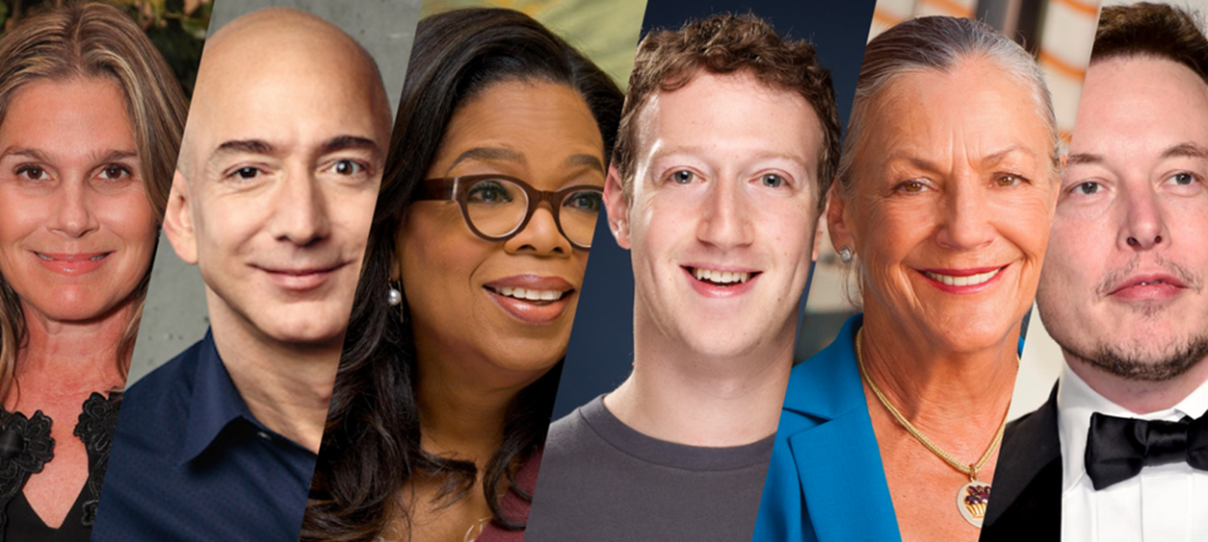
Можно ли стать успешным или им нужно родиться?

Slide 10
Почему есть богатые и бедные?
Как вы думаете, что произойдет, если мы соберем все богатства мира и распределим их между всеми жителями поровну? Это сможет победить бедность?

Slide 11
Как же стать богатым?
Больше отдыхать?
Не рисковать?
Жить здесь и сейчас?

Slide 12
Шаги к успеху
03

Slide 13
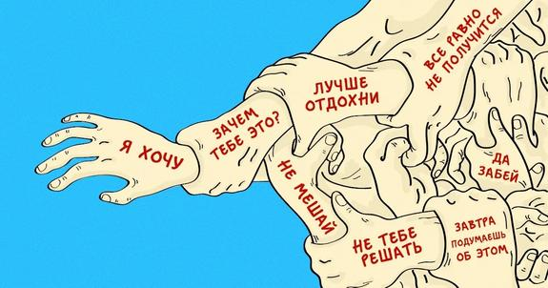
Шаг первый: изменение менталитета и борьба со стереотипами

Slide 14
Шаг первый: изменение менталитета и борьба со стереотипами
«Новое мышление есть обязательное условие начала новой жизни. Нельзя изменить свою жизнь, не изменив своих мыслей и поступков!»
© Усанов И.Г., 2021

Slide 15
Шаг первый: изменение менталитета и борьба со стереотипами
от лат. mens (род. падеж) или mentis — душа, дух (в более узком смысле — ум) и суффикса прилагательного 'al')
в широком смысле:
это склад ума, совокупность умственных, эмоциональных, культурных особенностей, ценностных ориентаций и установок, присущих социальной или этнической группе, нации, народу, народности.

Slide 16



Шаг первый: изменение менталитета и борьба со стереотипами
Говоря проще, это то, как мы воспринимаем окружающий мир

Slide 17
Шаг первый: изменение менталитета и борьба со стереотипами
Менталитет формируется под воздействием:
родителей;
окружающих;
учителей….
ВЫ ВИДИТЕ МИР ТАКИМ,
КАКИМ ВАМ ЕГО ПОКАЗЫВАЮТ.
ПОРА УЧИТЬСЯ СМОТРЕТЬ НА НЕГО СВОИМИ ГЛАЗАМИ

Slide 18
Шаг второй: «правильные» мысли и поступки
Мысли возникают в нашей голове отнюдь не случайно.
Мысли и поступки – это отражение нашей ментальности.

Slide 19

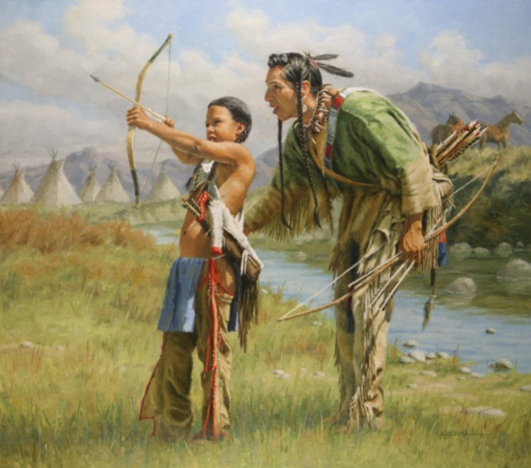
Шаг второй: «правильные» мысли и поступки
Какое будущее их ждет?

Slide 20
Шаг второй: «правильные» мысли и поступки
Мысли ведущие к бедности
Мысли ведущие к богатству
Как хорошо было вчера.
Завтра будет лучше.
Жаль, что я вчера потерял 5000р.
Мне нужно где-то найти 5000р.
Мне нужно экономить, чтобы денег хватало.
Мне нужно тратить (вкладывать), чтобы было больше денег.
Мне следует покупать только действительно нужные вещи.
Мне нужно покупать то, что я смогу продать с выгодой.

Slide 21
Шаг второй: «правильные» мысли и поступки
Мысли ведущие к бедности
Мысли ведущие к богатству
Мне нужно делать больше своими руками, тогда я сэкономлю больше.
Нужно делать своими руками то, что выгодней.
Богатые люди жадные, это они виноваты в том, что я беден.
Нужно больше зарабатывать, чтобы заботиться о себе и своих близких.
Я работаю ради денег
Мои деньги работают на меня
Чтобы у меня было больше денег, я должен больше работать.
Чтобы у меня было больше денег, нужно искать возможности заработать больше.

Slide 22
Шаг второй: «правильные» мысли и поступки
Мысли ведущие к бедности
Мысли ведущие к богатству
От меня ничего не зависит.
Все только в моих руках.
У меня есть свободное время, пойду, посмотрю кино.
У меня есть свободное время, пойду, посмотрю новости.
Мне нужно работать, чтобы оплачивать счета.
Мне нужно работать, чтобы развиваться.
Если я возьму кредит, то мне придется возвращать больше.
Если я возьму кредит, то я смогу больше заработать.

Slide 23
Шаг второй: «правильные» мысли и поступки
Мысли ведущие к бедности
Мысли ведущие к богатству
Как мало я зарабатываю – в этом виновато государство.
Мне не хватает денег – завтра нужно встать пораньше.
Я знаю достаточно об этой жизни.
Я знаю меньшее, чем мне нужно знать.
Деньги – это решение моих проблем и средство удовлетворения моих потребностей.
Деньги – это ресурс.
Деньги портят людей. Чем богаче человек, тем он жаднее и корыстнее.
Только богатый может позволить себе заниматься благотворительностью.

Slide 24
Шаг второй: «правильные» мысли и поступки
Мысли ведущие к бедности
Мысли ведущие к богатству
Богатые люди делают что-то незаконное, иначе как они смогли заработать столько.
Нужно быть законопослушным, зачем мне деньги в тюрьме.
Чтобы заниматься бизнесом, нужны знания, деньги и связи.
Знания, деньги и связи не появятся, если ничего не делать.
Интересно сколько я буду получать в месяц?
Интересно сколько я смогу заработать за год?

Slide 25
Шаг второй: «правильные» мысли и поступки
Мысли ведущие к бедности
Мысли ведущие к богатству
Что если у меня не получится?
А что если это сработает?

Slide 26
Шаг второй: «правильные» мысли и поступки
Как вы тратите свои деньги?
Путь к богатству
Путь к бедности

Slide 27
Хотите узнать больше?
Запишитесь на факультатив
«Основы предпринимательства»
кафедра «Менеджмент, маркетинг и государственное управление»!

